Slide 1
Természetes gazdaság Körforgásos és lineáris gazdaság

Slide 2
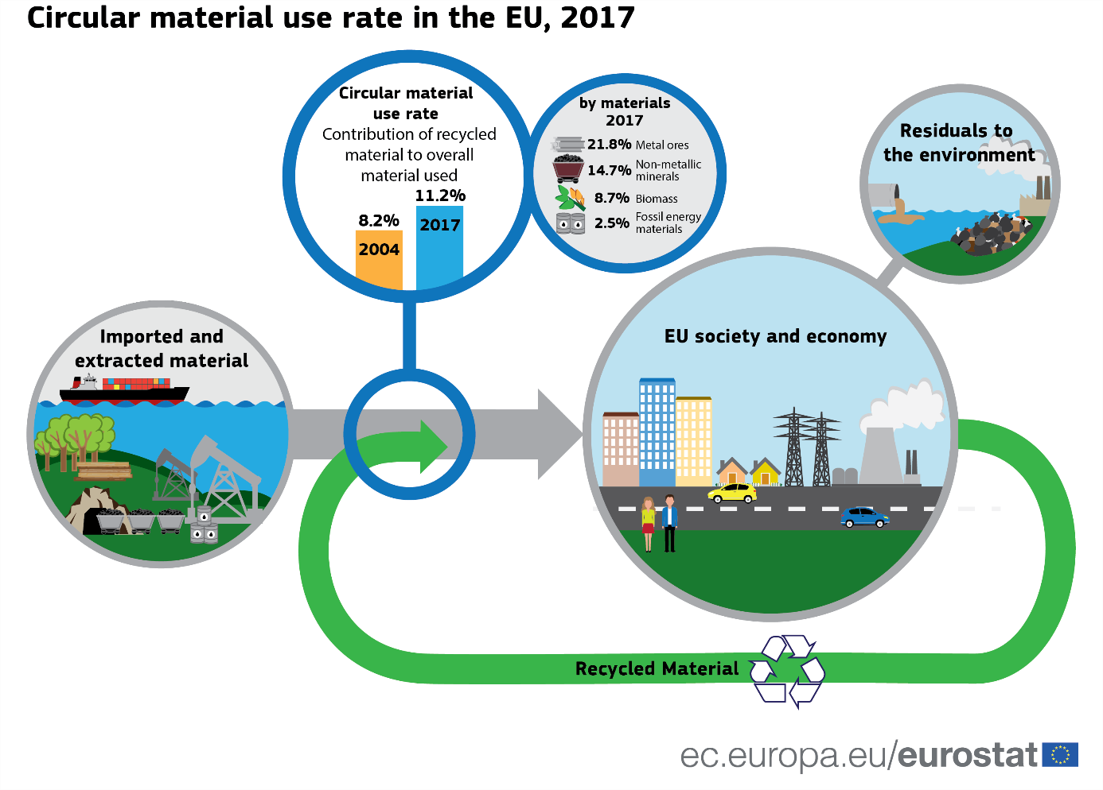
Anyaghasználat Európában I.
Körforgásos anyaghasználat mértéke az Eu-ban, 2017
Notes:
Kép forrása - https://ec.europa.eu/eurostat/web/products-eurostat-news/-/DDN-20200312-1
Látszódik, hogy valamennyi anyagot újrahasznosítanak, de kb. a 90%-a elvész!

Slide 3
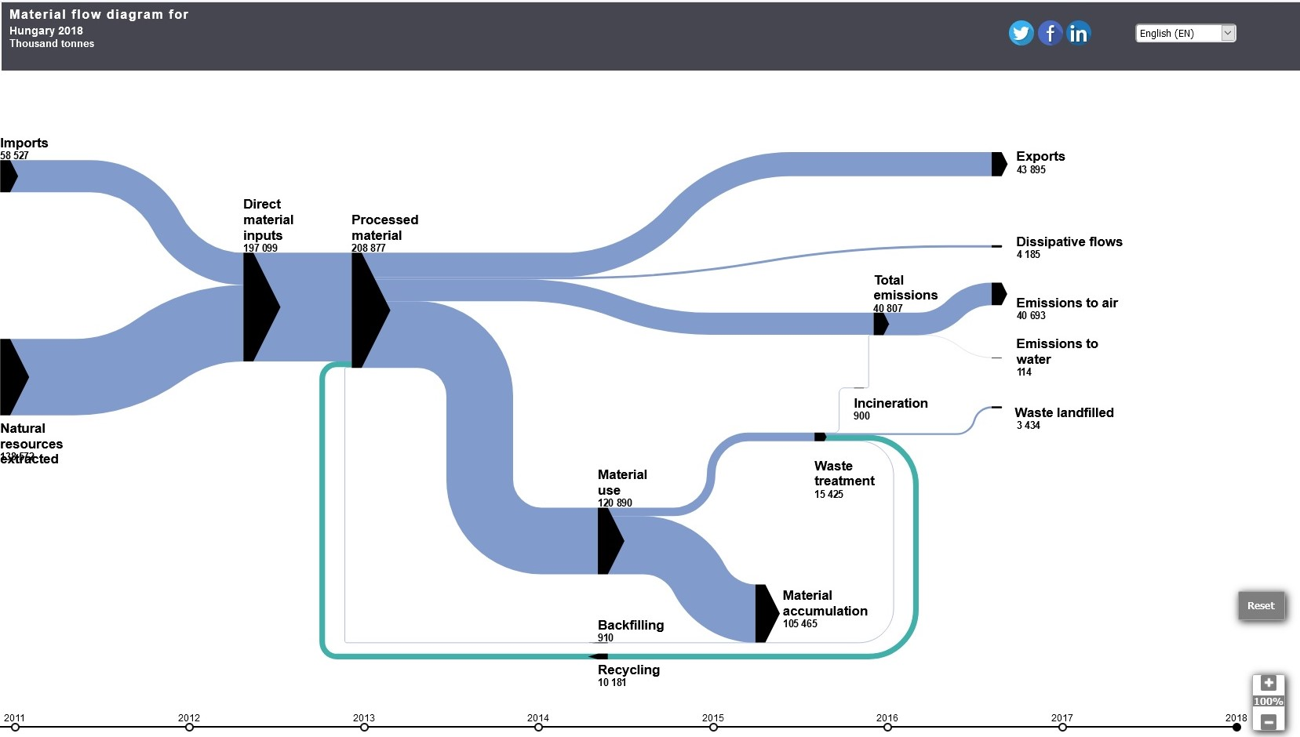
Anyaghasználat Európában II.
Anyagforgalom Magyarországon, 2018
Notes:
Kép forrása - https://ec.europa.eu/eurostat/cache/sankey/circular_economy/sankey.html
Jól látszódik, hogy minimális az újrahasznosítás.

Slide 4
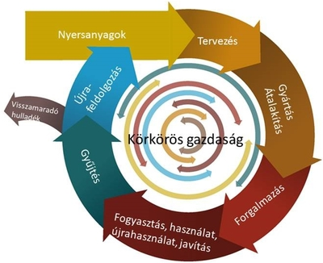
A lineáristól a körforgásos gazdaságig
Körforgásos gazdaság
Lineáris gazdaság
Notes:
Képek forrása - https://hosz.org/korforgas/mi-az-a-korforgasos-gazdasag-diohejban
A lineáris és körkörös gazdaságról ugyanitt lehet többet olvasni.
Másik oldal, ahol arról tudhatunk meg többet, mit tesz az EU a körkörös gazdaság bevezetése érdekében:
https://www.europarl.europa.eu/news/hu/headlines/economy/20151201STO05603/korkoros-gazdasag-mit-jelent-miert-fontos-es-mi-a-haszna

Slide 5
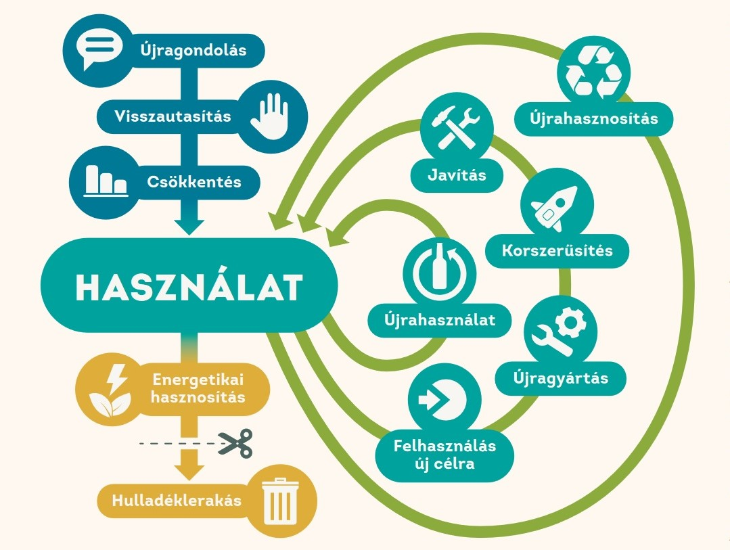
Több mint újrahasznosítás
A körforgásos gazdaság több mint újrahasznosítás
(Készült a PBL Netherlands Environmental Assessment Agency ábrája alapján)
Notes:
Kép forrása - http://www.hermanottointezet.hu/sites/default/files/hozd%20magad%20korforgasba_teljes.pdf
(eredeti forrás: Rood T and Hanemaaijer A, (2017). Opportunities for a circular economy. PBL Netherlands Environmental Assessment Agency, The Hague.)

